Slide 1
캐릭터 상태 체크
우성준

Slide 2
상태
상태란 무엇일까?

Slide 3
상태
상태란 무엇일까?
사람으로 예를 들어보자(숨쉰다, 걷는다, 코딩한다 등,,)

Slide 4
상태
상태란 무엇일까?
사람으로 예를 들어보자(숨쉰다, 걷는다, 코딩한다 등,,)
게임 캐릭터도 똑같이 상태를 만들어 주어야한다!

Slide 5
상태
자료구조 오목할 때 상태도에 대해서 들은 적이 있다.

Slide 6
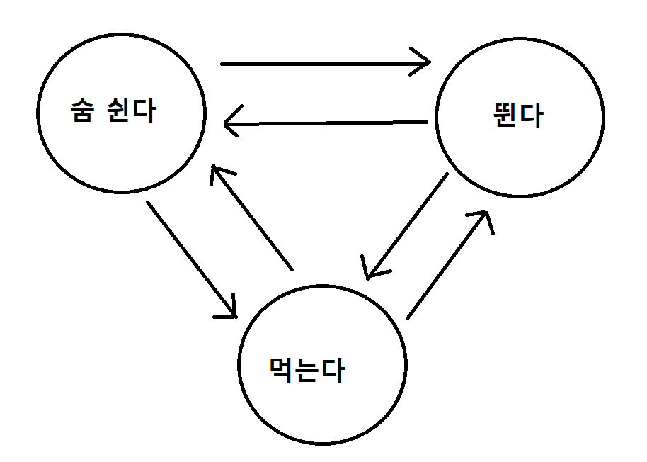
상태
자료구조 오목할 때 상태도에 대해서 들은 적이 있다.

Slide 7
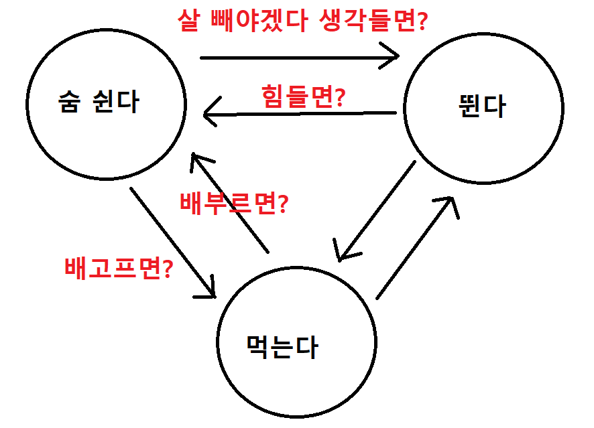
상태
자료구조 오목할 때 상태도에 대해서 들은 적이 있다.

Slide 8
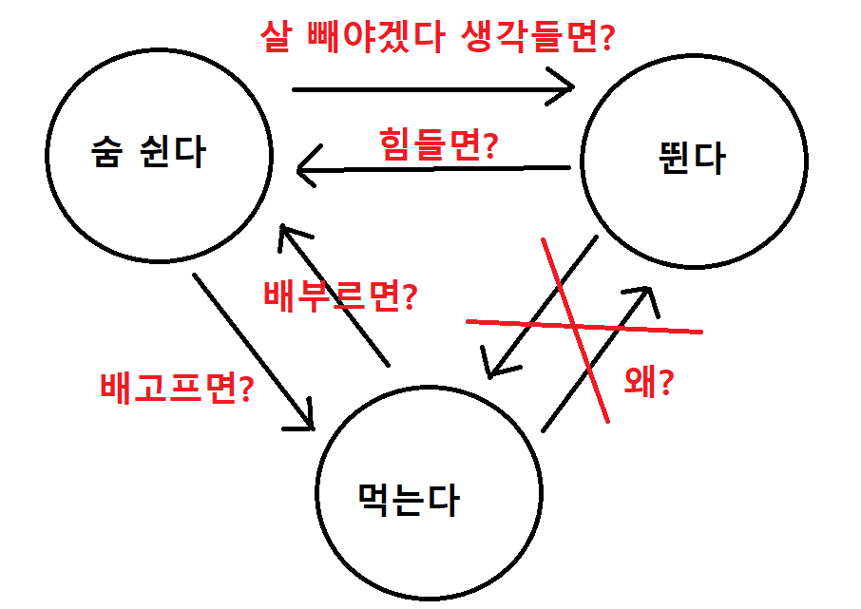
상태
자료구조 오목할 때 상태도에 대해서 들은 적이 있다.

Slide 9
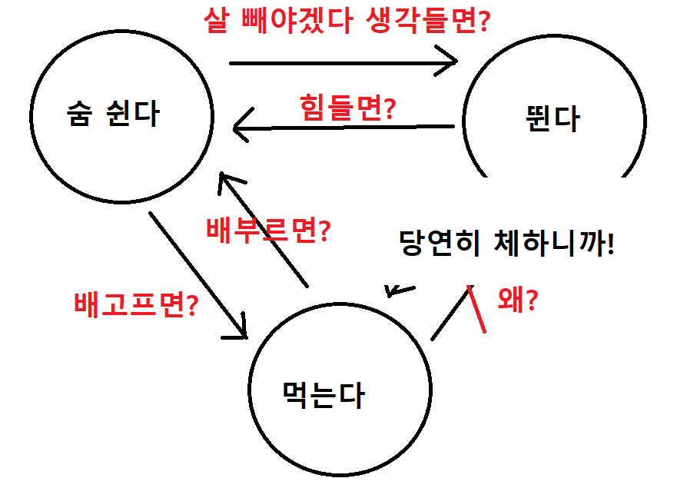
상태
자료구조 오목할 때 상태도에 대해서 들은 적이 있다.

Slide 10
상태
자료구조 오목할 때 상태도에 대해서 들은 적이 있다.
우리는 이것을 State Pattern 이라고 알고 있으면된다.

Slide 11
상태
예시 코드
if(상태 == 배고픔)
{
상태 = 밥먹는중;
  밥++;
  }
예시 코드
if(밥 == 배부른 단계
  && 상태 밥먹는중)
{
  상태 = 침대에 눕는다;
  }

Slide 12
상태
오브젝트에 적용하기도 쉽다!

Slide 13
상태
오브젝트에 적용하기도 쉽다!
만약 키를 누른상태라면?

Slide 14
상태
오브젝트에 적용하기도 쉽다!
만약 키를 누른상태라면? -> 이동중이다. 라는 상태를 적용

Slide 15
상태
오브젝트에 적용하기도 쉽다!
만약 키를 누른상태라면? -> 이동중이다. 라는 상태를 적용
반대로 키를 뗀상태라면? ->

Slide 16
상태
오브젝트에 적용하기도 쉽다!
만약 키를 누른상태라면? -> 이동중이다. 라는 상태를 적용
반대로 키를 뗀상태라면? -> 가만히 있다. 라는 상태를 적용

Slide 17
상태
아니 그럼 상태가 뭔진 알겠는데
뭘로 체크하나요?

Slide 18
상태
아니 그럼 상태가 뭔진 알겠는데
뭘로 체크하나요?
당연히 변수로 체크해야지

Slide 19
상태
아니 그럼 상태가 뭔진 알겠는데
뭘로 체크하나요?
당연히 변수로 체크해야지
enum 구조체를 사용하면 된다!

Slide 20
상태
enum 구조체
여러 이름을 번호로 매핑하는 구조체이다
첫번째부터 0,~ 시작한다.
그러면 if나 switch로 처리 가능하다!

Slide 21
적용해보러 가자

